Slide 1

Türkçe Öğreniyoruz
33. Ulaşım araçları / Μέσα Μαζικής Μεταφοράς
Δρ Ελένη Χαραλάμπους

Slide 2

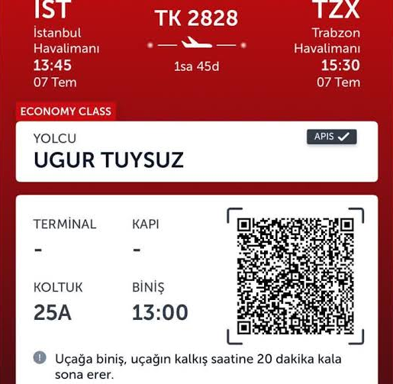
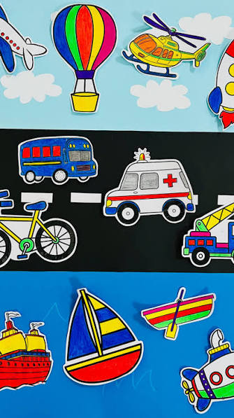
Yolcunun adı ne?
Uçağın kalkış ve varış saati kaç?
Nereden nereye uçuyor?
Koltuk numarası nedir?
Uçuş hangi tarihte?

Slide 3
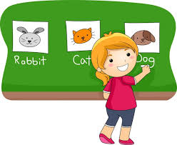
Dinleme

Slide 4


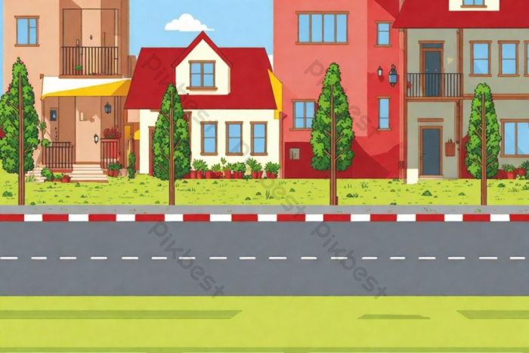
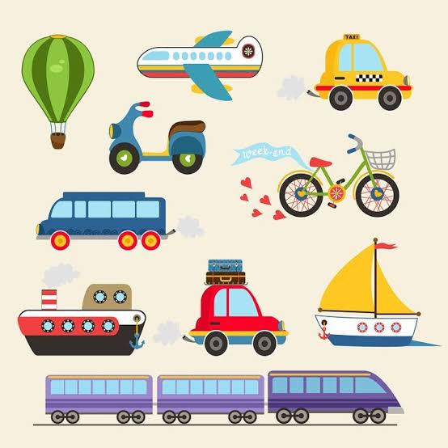
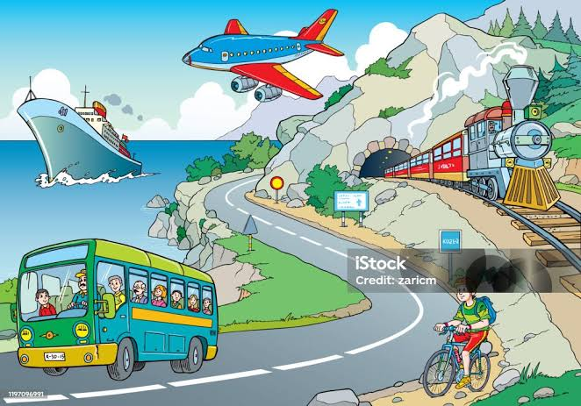
Dikkatlice dinleyin ve boşlukları doldurun!
__________ yerleri
__________ ________
__________ ___________

Slide 5
OKUMA

Slide 6
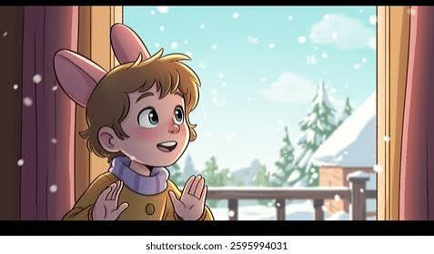
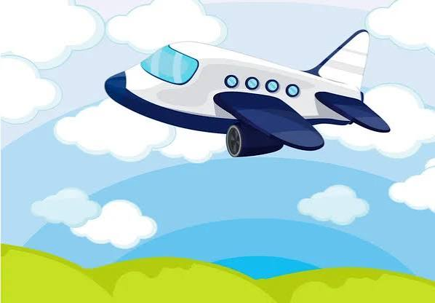
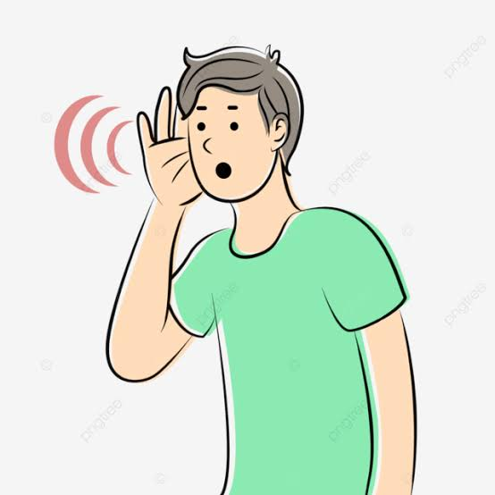
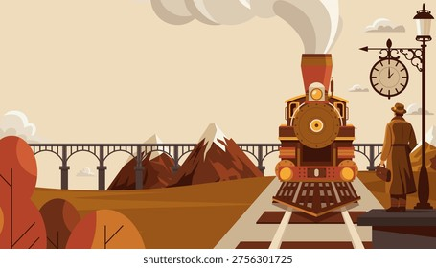
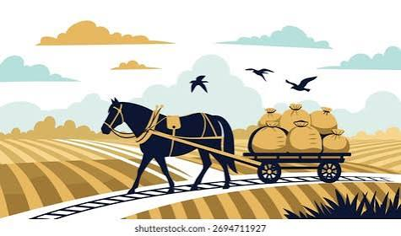
Aşağıdaki cümleleri doğru resimlerle eşleştiriniz!
Birden büyük bir gürültü duyuyor. Bir uçak alçaktan uçup kısa süre içinde kayboluyor.
2
Dedemin köyüne tren ile iki saatte
varırım.
Αli pencereden uçağı izliyor.
Köylüler at arabalarıyla tarlalarına gider.
4
1
3

Slide 7
YAZMA

Slide 8
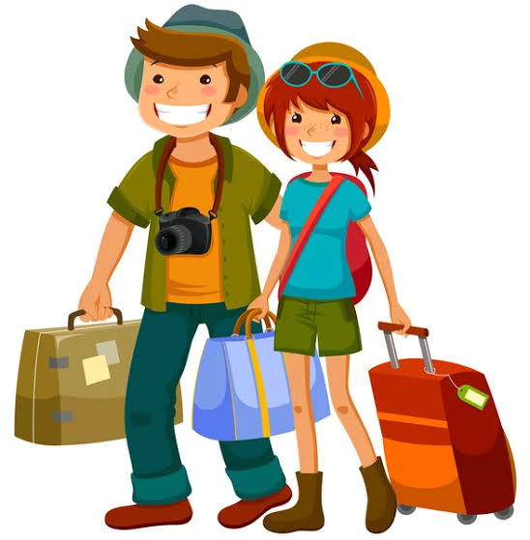
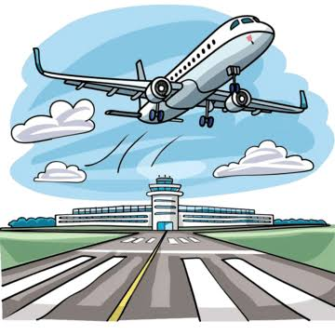
Βoşlukları doldurun!
Αtina’ya ___________ yaptırmak isterim.
Akşam _____ beşe kadar onaylatsın.
Αkşam saat dokuz _________yerimiz var.
Uçuştan iki saat önce_____________________
olmalısınız.

Slide 9
KONUŞMA

Slide 10
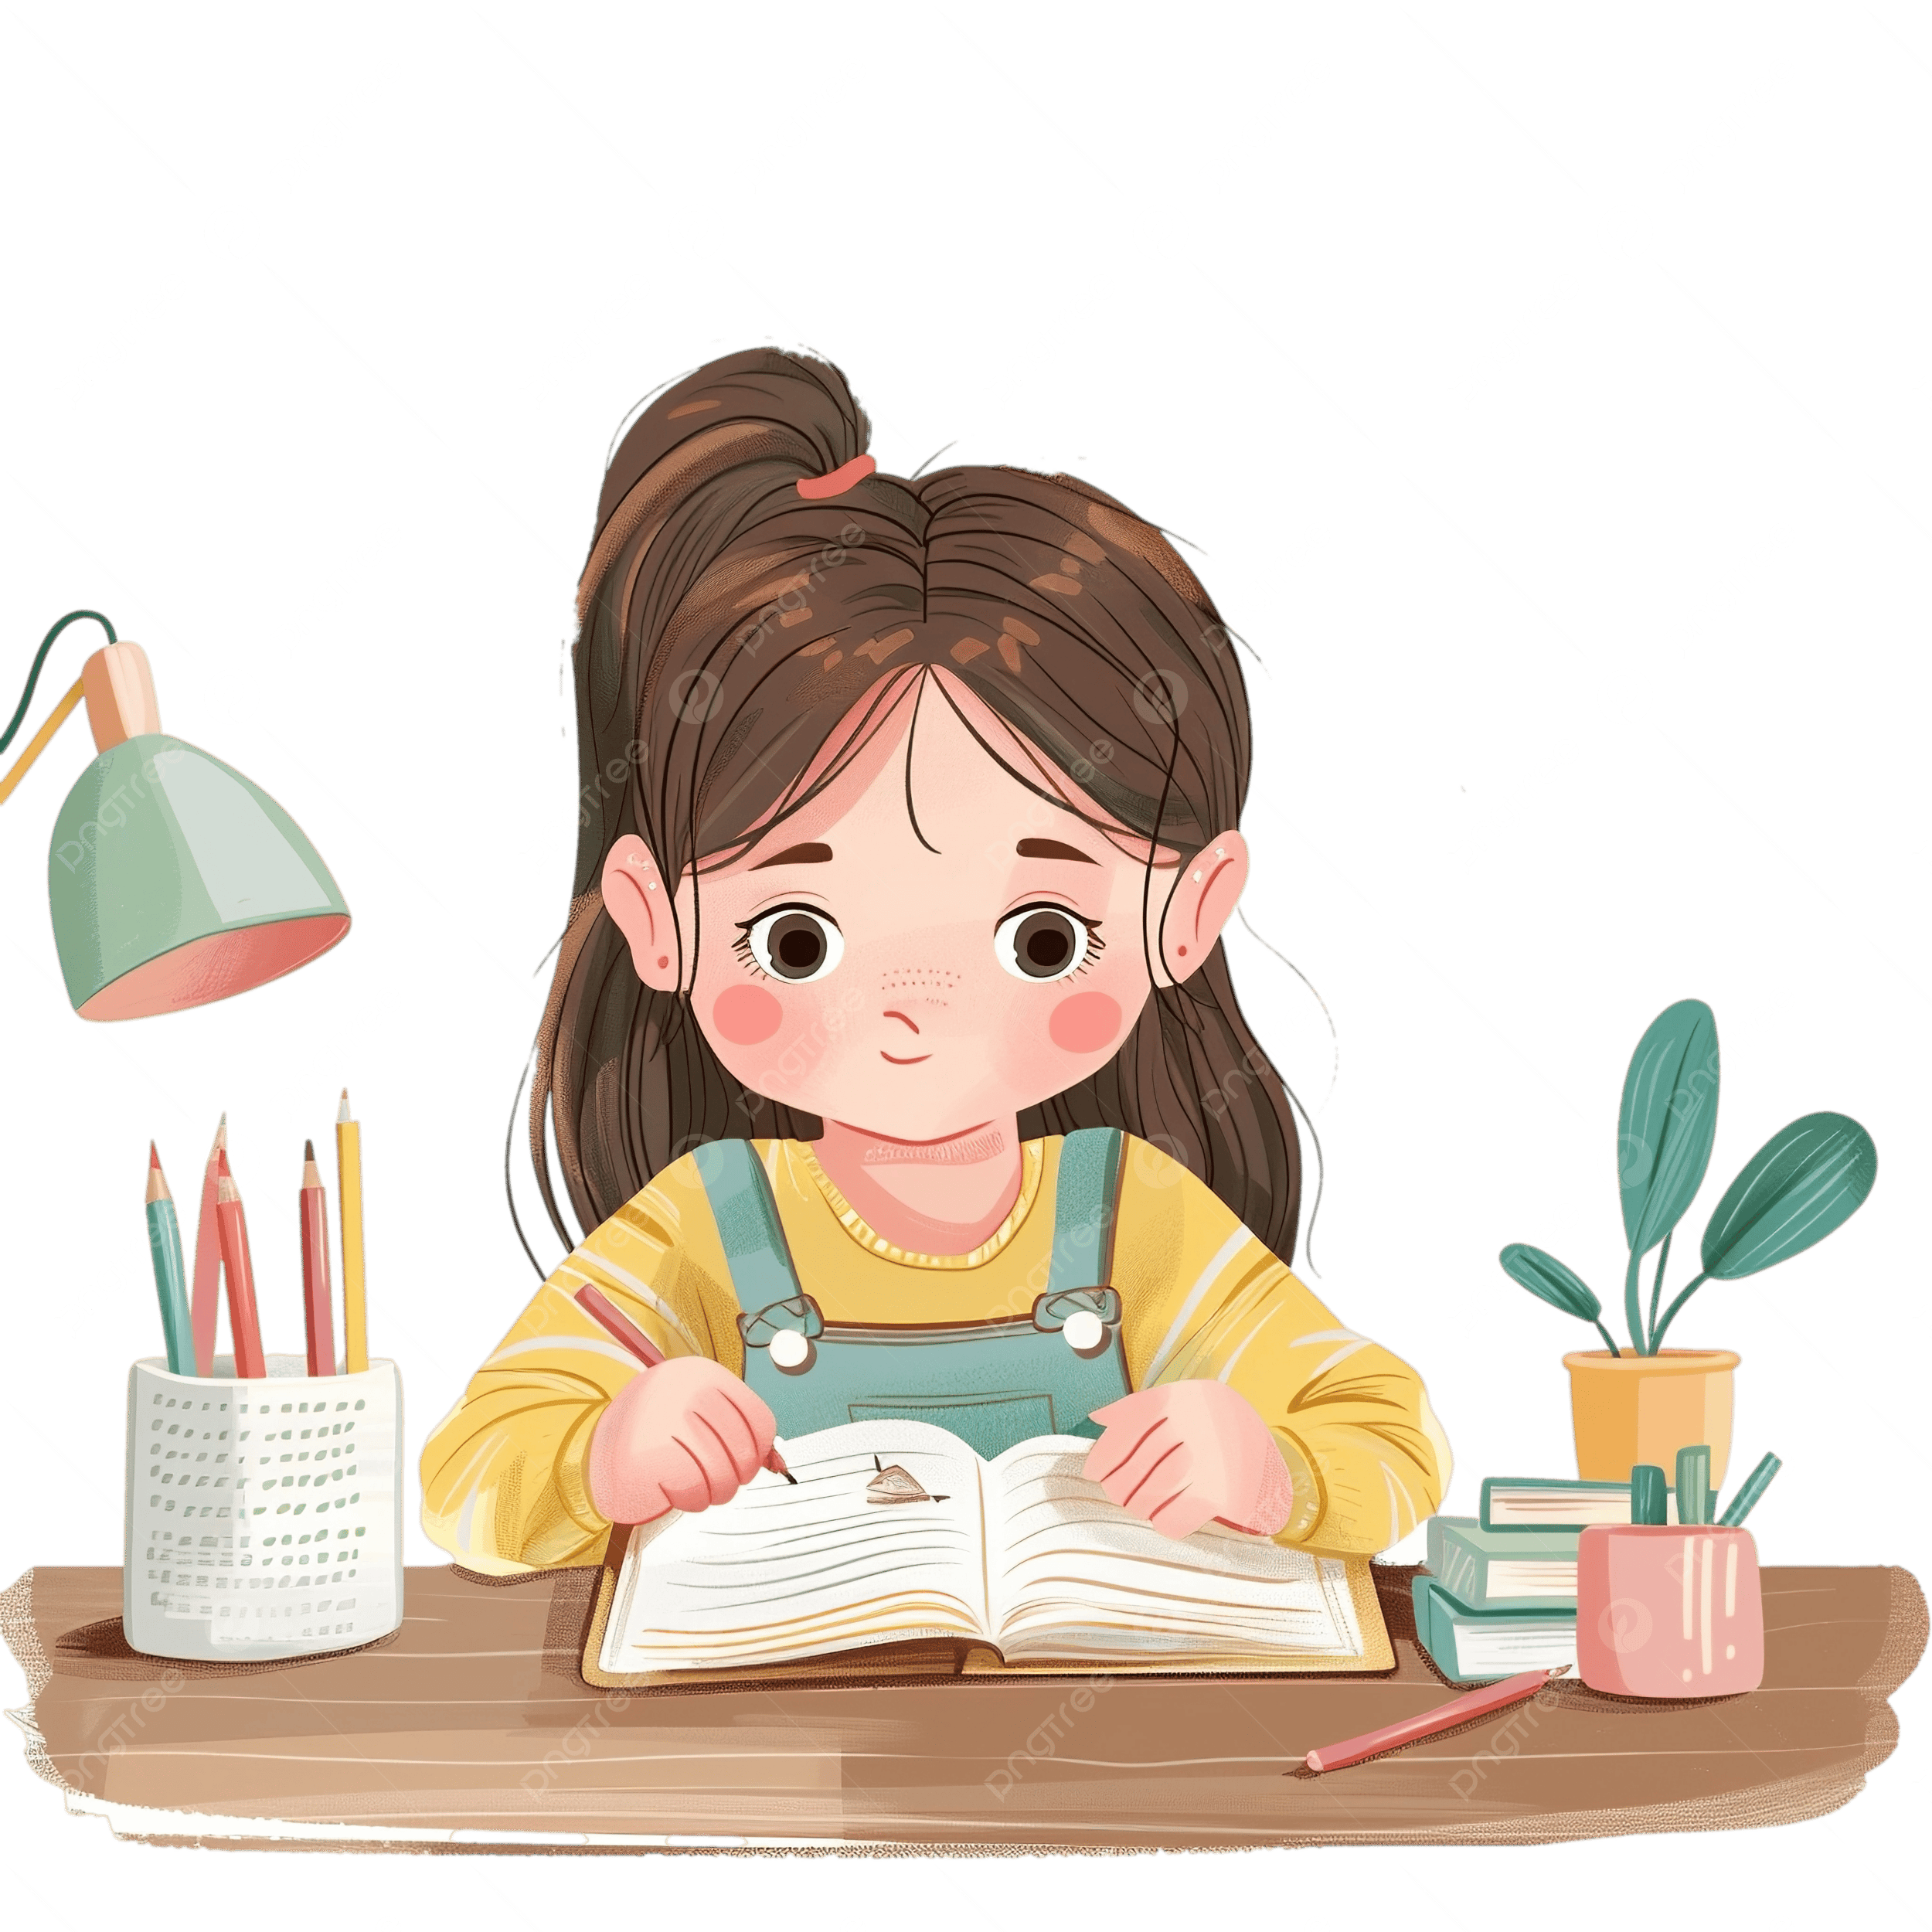
ARKADAŞLARIN ARASINDA
Diyalogda şunları kullanın :
İşe ne ile gidersiniz?
Ne ile seyahat etmekten hoşlanırsınız?
Pencere kenarını mı koridoru mu tercih edersiniz?
Ülkenizde en çok tercih edilen ulaşım araçları hangisidir?

Slide 11
TEKRAR

Slide 12
Ulaşım araçları
gemi
balon
deniz yolu
kara yolu
hava yolu
demir yolu
hava limanı
istasyon
terminal
liman
uçak
otobüs
bisiklet
tren
emniyetli
emniyetsiz
rahat
hızlı
tehlikeli
ucuz/pahalı
yavaş/ çabuk
cankurtaran
motosiklet
traktör
İtfaiye arabası
araba
dolmuş
kamyon

Slide 13
Yunanca ve Türkçe Karşılaştırması

Slide 14
O Ali πηγαίνει στο χωριό του παππού του με τρένο.
ΥΠΟΚΕΙΜΕΝΟ ΠΡΟΘΕΣΗ ΟΥΣΙΑΣΤΙΚΟ ΡΗΜΑ
Ali tren ile dedesinin köyüne gider.
Ο Αλί κοιτάζει νυσταγμένος έξω από το παράθυρο του τρένου.
kim nereden / nereye neyle/ nasıl eylem
Ali trenin penceresinden dışarıya uykulu gözlerle bakıyor.

Slide 15
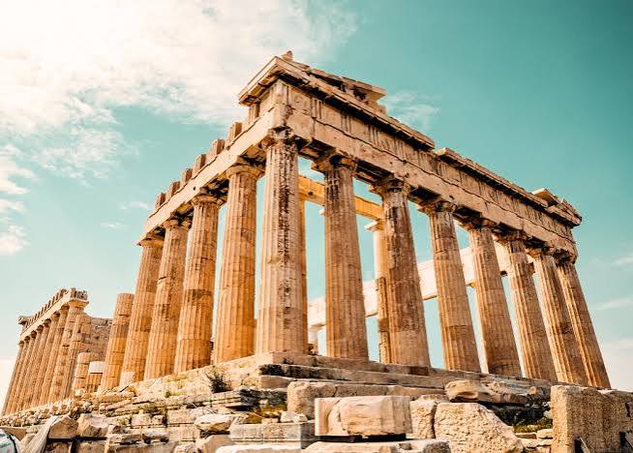
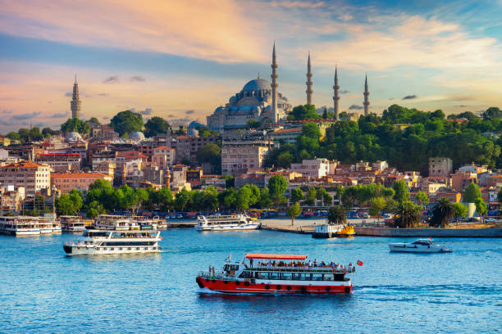
Aşağıdaki Türkçe ve Yunanca cümleleri eşleştiriniz. Hangi cümleler aynı anlama geliyor?
Κάθε πότε έχει λεωφορεία;
Για την Άγκυρα ταξιδεύετε;
Πόσο κάνει το εισιτήριο;
Ο αριθμός της θέσης σας είναι το 23.
Πώς ταξιδεύετε;
Koltuk numaranız 23.
Ne ile seyahat edersiniz?
Ankara'ya biletiniz var mı acaba?
Bilet ücreti ne kadar?
Saat kaçta otobüsünüz var?

Slide 16

Öztürk, T., Akçay, S., Yiğit, A., Taşdemir, E., & Başak, S. S. (2005α). Gökkuşağı Türkçe: Ders Kitabi 2. Dilset Yayınları.
Öztürk, T., Akçay, S., Yiğit, A., Taşdemir, E., & Başak, S. S. (2005b). Gökkuşağı Türkçe: Çalışma Kitabi 2. Dilset Yayınları.

Slide 17

Ders bitti.
Ders bitti.
Ders bitti.
Ders bitti.
Ders bitti.

Slide 18

www.e-charalambous.com

